Slide 1

三 潭 映 月

Slide 2
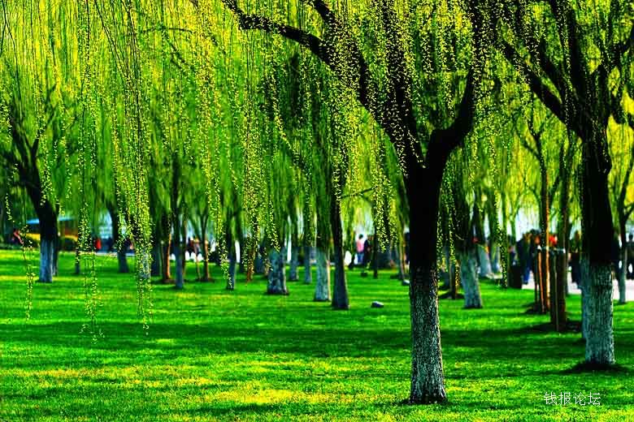
柳 浪 闻 莺

Slide 3
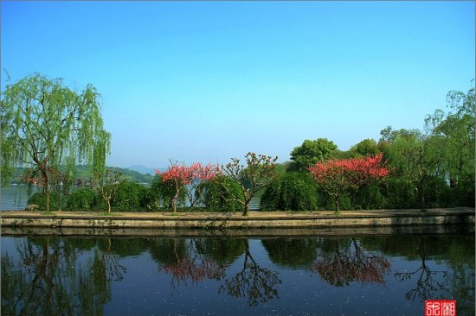
拂 堤 春 晓

Slide 4
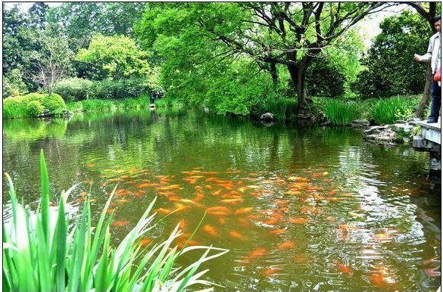
花 港 观 鱼

Slide 5
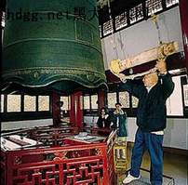
南 屏 晚 钟

Slide 6
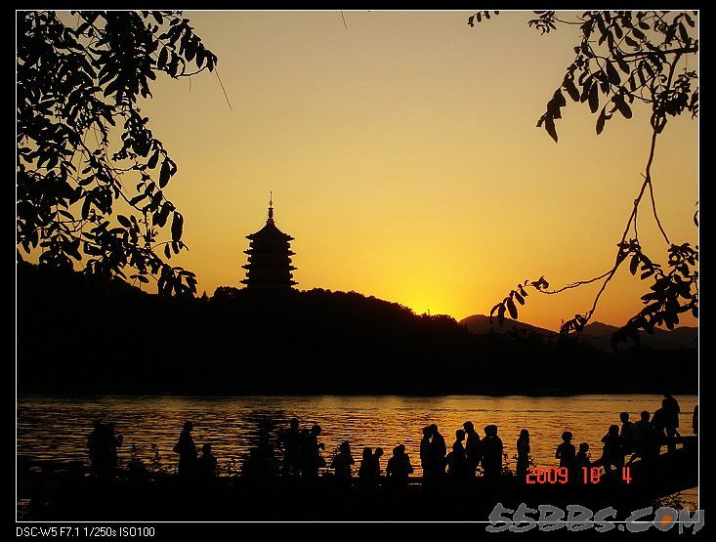
雷峰夕照

Slide 7
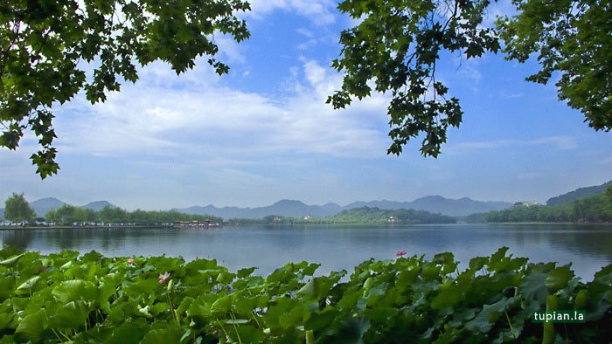
曲 院 风 荷

Slide 8
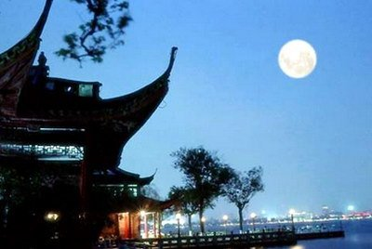
平 湖 秋 月

Slide 9
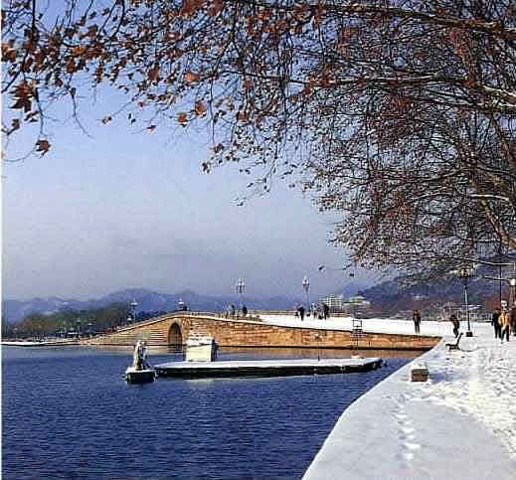
断桥残雪

Slide 10
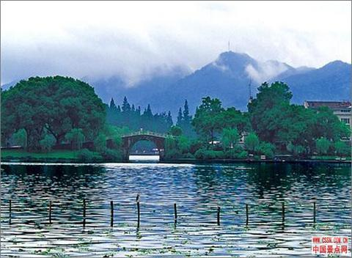
双 峰 插 云

Slide 11
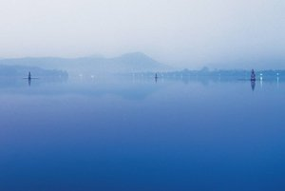

西湖

Slide 12
西湖：旧称武林水、钱塘湖，又称西子湖。在浙江省杭州市的西面，所以，从唐代开始，改称西湖。西湖三面环山，一面临市，湖体轮廓近似椭圆形，面积6.03平方千米，其中水面面积5.06平方千米，湖岸周长15千米。湖中有孤山和白、苏二堤，将湖面分成外西湖、里西湖、后西湖、小南湖、岳湖五个部分；湖中有小瀛洲、湖心亭、阮公墩三岛。西湖为杭州游览胜地，全国重点风景名胜区。

Slide 13
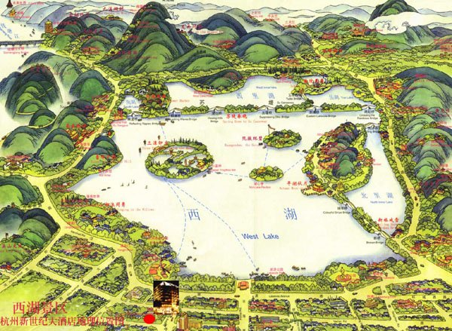

Slide 14
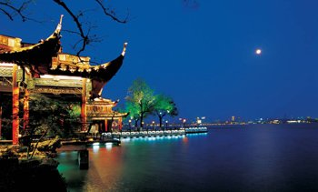
上有天堂
下有苏杭

Slide 15
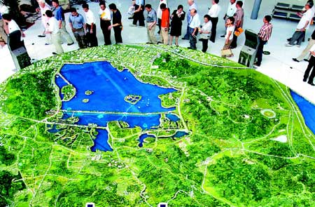
杭州素有“人间天堂”的美称。西湖，就是镶嵌在这天堂里的一颗明珠。

Slide 16

素有 镶嵌 轻拂 山峦
硕大 掠过 掩映 明净
倒影 小瀛洲 阮公墩
层层叠叠 连绵起伏 心旷神怡

Slide 17
在这如画的西湖边走一走，看一看，怎能不令人心旷神怡呢？
陈述句
感叹句

Slide 18

素 绵 淡 犹 格
浮 掩 般 令 初

Slide 19

读句子，注意带点的词，看看有什么发现。
1、平静的湖面，犹如一面硕大的银镜。
2、孤山东边的白堤和西南的苏堤，就像两条绿色的的绸带，轻柔地漂浮在碧水之上。
3、明净的湖水晃动着绿岛和白云的倒映，仿佛仙境一般。
4、岸边的花灯倒映在湖中，宛如无数的银蛇在游动。
● ●
●
● ●
● ●

Slide 20

指名读课文，并思考
1、这篇课文属于什么结构？
（总 分）
2、第2、3、4自然段，分别介绍了西湖的哪些景物？

Slide 22
孤山
白堤和苏堤
湖心的三个小岛（小瀛洲、湖心亭、阮公墩）
明净的湖水晃动着绿岛和白云的倒影，仿佛仙境一般。在这如画的西湖边走一走，看一看，怎能不令人心旷神怡呢？
先概括，后具体

Slide 23
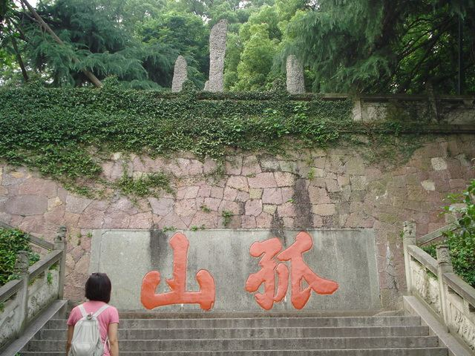
葱绿
秀美典雅

Slide 24
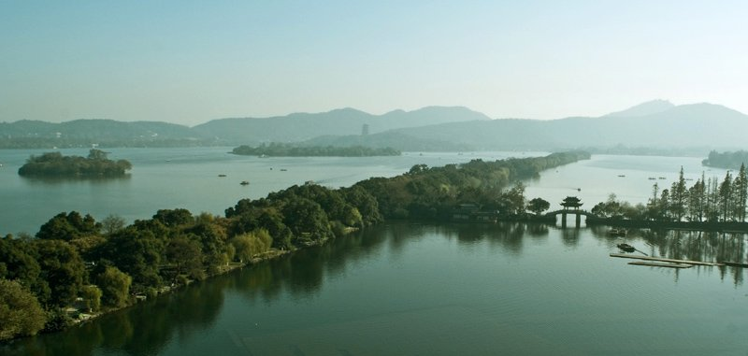
白堤：原称白沙堤。横亘在西湖东西方向的湖面上，长1千米。唐代谁人白居易任杭州刺史时有诗云：“最爱湖东行不足，绿杨阴里白沙堤。”就指此诗。后人为纪念这位诗人，改称白堤。堤上桃李成行，芳草如茵。

Slide 25
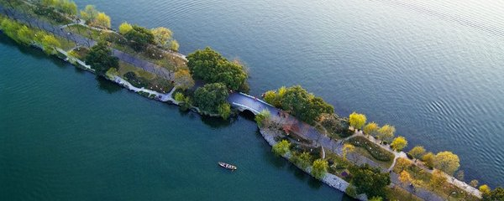
苏堤：俗称苏公堤，在西湖中。宋代文学家苏轼于元祐年间任杭州知府时，疏浚西湖，取湖泥葑草筑成，横贯南北，全长2.8千米。“苏堤春晓”为“西湖十景”之首。

Slide 26
孤山东边的白堤和西南的苏堤，就像两条绿色的的绸带，轻柔地漂浮在碧水之上。

Slide 27
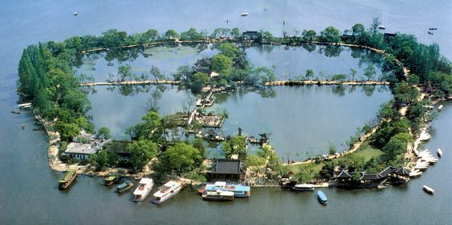
小 瀛 洲

Slide 28
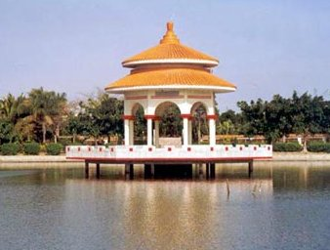
湖 心 亭

Slide 29
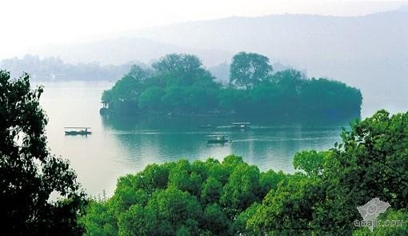
阮 公 墩

Slide 30
明净的湖水晃动着绿岛和白云的倒影，仿佛仙境一般。在这如画的西湖边走一走，看一看，怎能不令人心旷神怡呢？

Slide 31
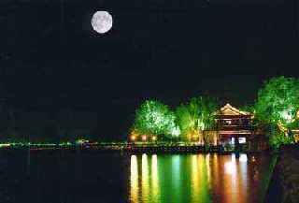

Slide 32
月光下的西湖，又是一番景象。夜幕初垂，明月东升，轻风徐来，湖水荡漾。岸边的华灯倒映在湖中，宛如无数的银蛇在游动。远处，不时飘来悠扬的琴声。人们泛舟湖上，会觉得天上人间全都溶化在月色里了。

Slide 33
月光下的西湖，又是一番景象。夜幕初垂，明月东升，轻风徐来，湖水荡漾。岸边的花灯倒映在湖中，宛如无数的银蛇在游动。远处，不时飘来悠扬的琴声。人们泛舟湖上，会觉得天上人间全都溶化在月色里了。

Slide 34
月光下的西湖，又是一番景象。夜幕初垂，明月东升，轻风徐来，湖水荡漾。岸边的华灯倒映在湖中，宛如无数的银蛇在游动。远处，不时飘来悠扬的琴声。人们泛舟湖上，会觉得天上人间全都溶化在月色里了。

Slide 35
作业：
1、背诵你喜欢的段落。
2、用课文内容说服他人去
西湖旅游。

